Slide 1
Prototipos Iniciales
Carlos Greene
Esteban Pacheco
Jacob Uc
Alejandro Aké*

Slide 2
Escenario
El profesor de Chisthopher recientemente les informó que el lunes de la próxima semana tendrán su segunda prueba de desempeño de la asignatura Inferencia Estadística, la cual tendrá un valor del 30% de la calificación final. Chisthopher no comprende todos los contenidos de la unidad por lo que decide buscar un asesor para que le resuelva algunas dudas que tiene sobre dicha asignatura. Chisthopher pregunta a sus amigos si podría resolverles sus dudas, pero al igual que él, ninguno de sus amigos entendió el tema, aunque algunos de sus compañeros sí entendieron el tema pero no tienen la disponibilidad para ayudarlo. Chisthopher se encuentra desesperado, pues muy pronto tendrá un examen importante. El jueves por la noche, uno de sus amigos le comenta que descubrió un sitio llamado tutoprof así que decide buscar un asesor del área de interés.
Chisthopher ingresa al sitio tutoprof.
Busca la asignatura en la que tiene una duda y el área de su interés donde espera que existan asesores.
Selecciona al asesor que más le convenza y agenda una fecha y hora
El sistema le pide a Chisthopher que inicie sesión o crea una cuenta
Chisthopher llena el formulario para agendar sesión
El sistema le confirma la agendación de su sesión de asesoría
Cierra sesión

Slide 3
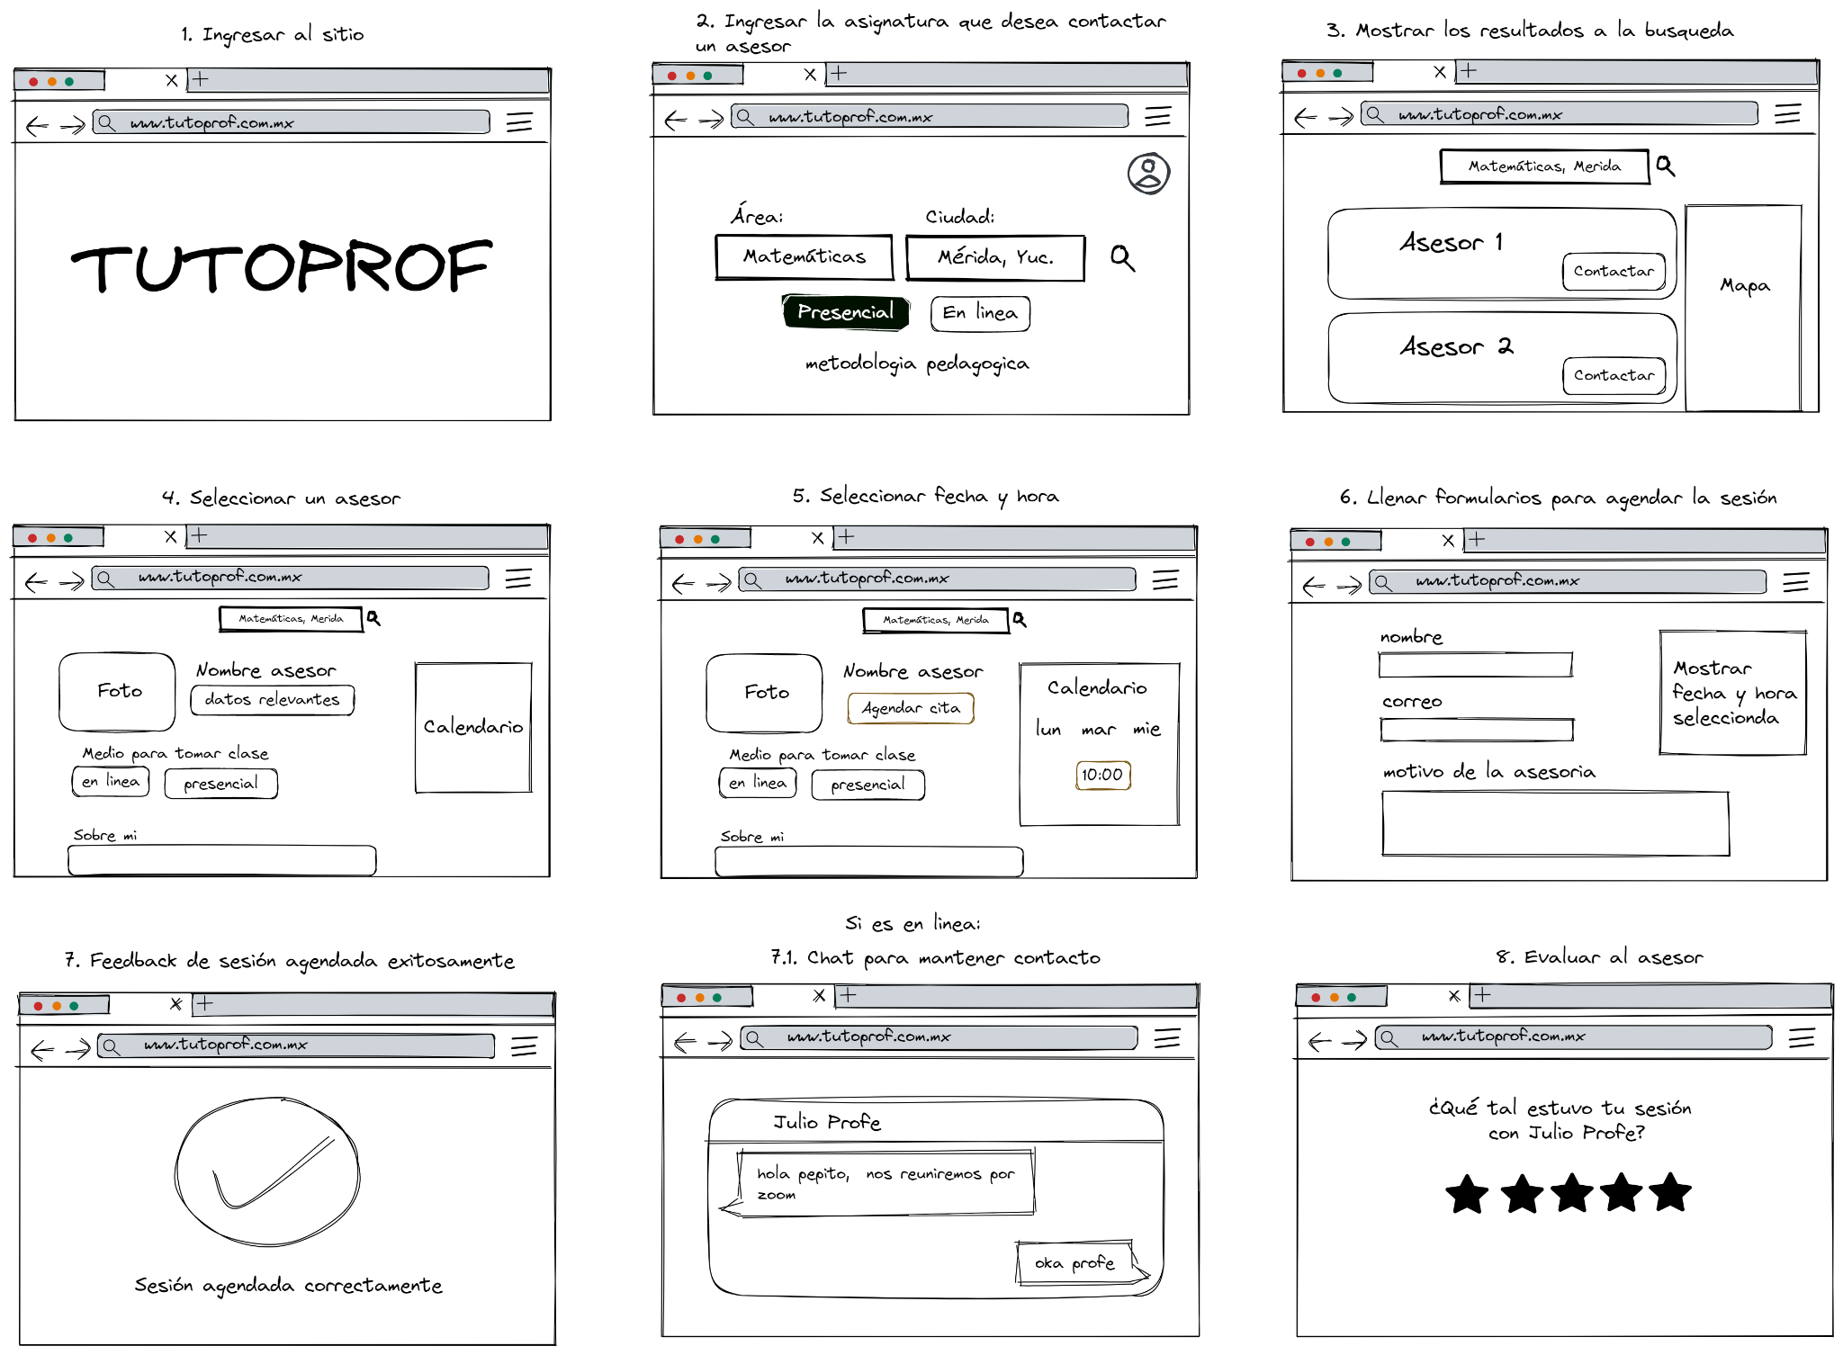
Workflow

Slide 4
Low fidelity
https://www.figma.com/proto/wGJyKIgKXIeWCzcuv4JOFk/Library?node-id=210-977&scaling=scale-down-width&page-id=0%3A1

